Slide 1
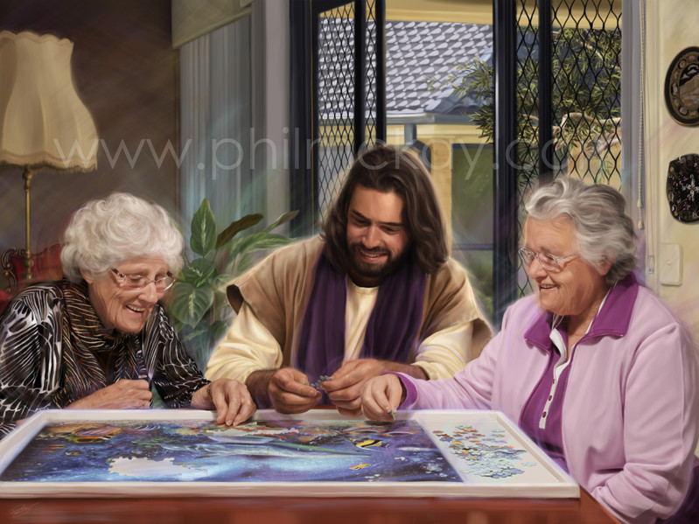
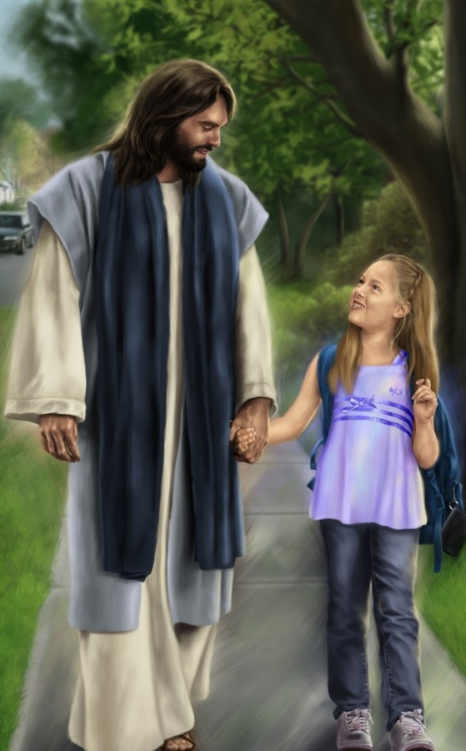
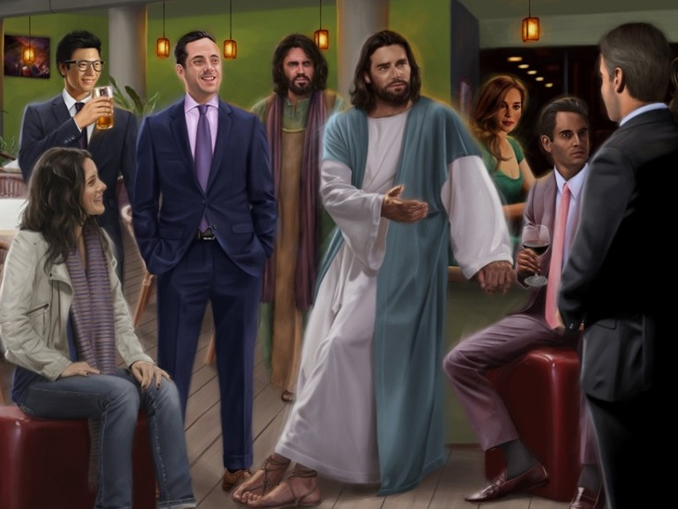
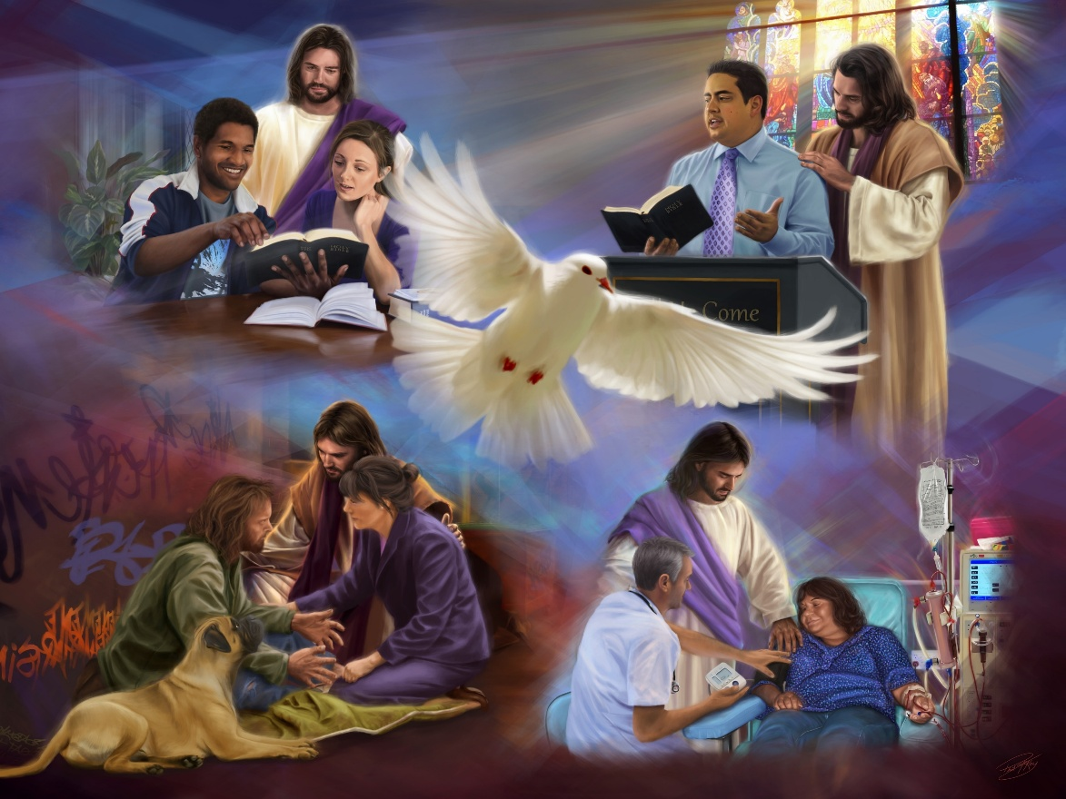
DZĪVOT AR KRISTU
11.tēma 14.martā, 2026

Slide 2
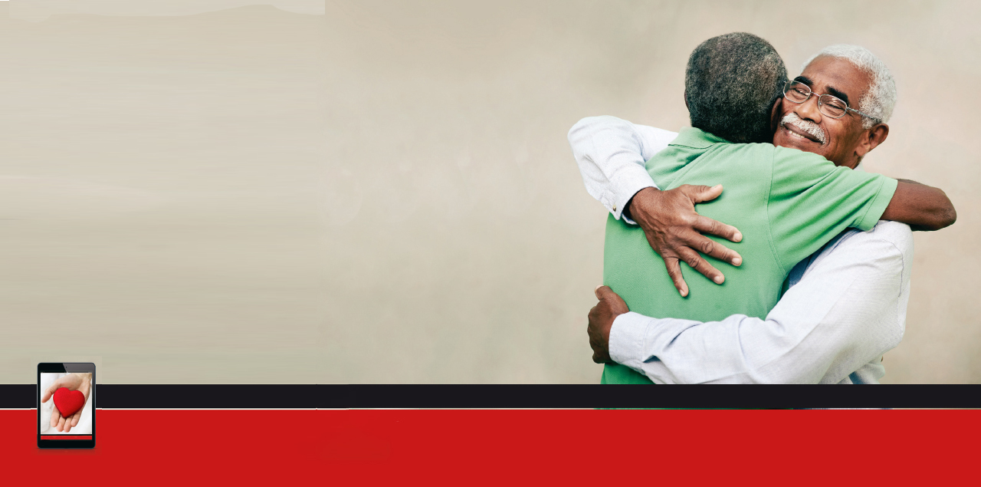
“Un pāri visam tam lai ir mīlestība, kas ir pilnības saite”
Kolosiešiem 3:14

Slide 3

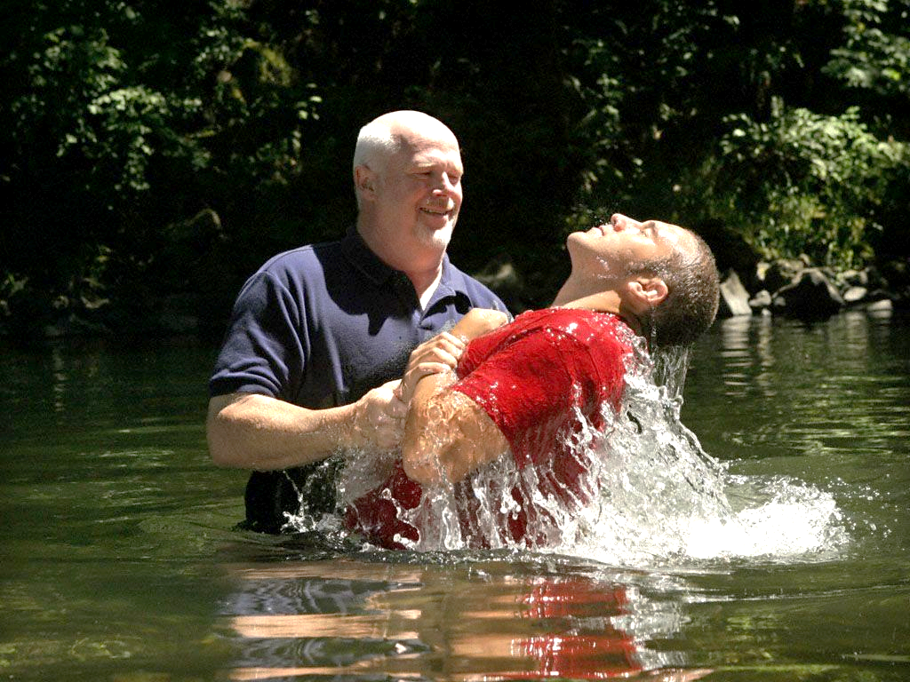
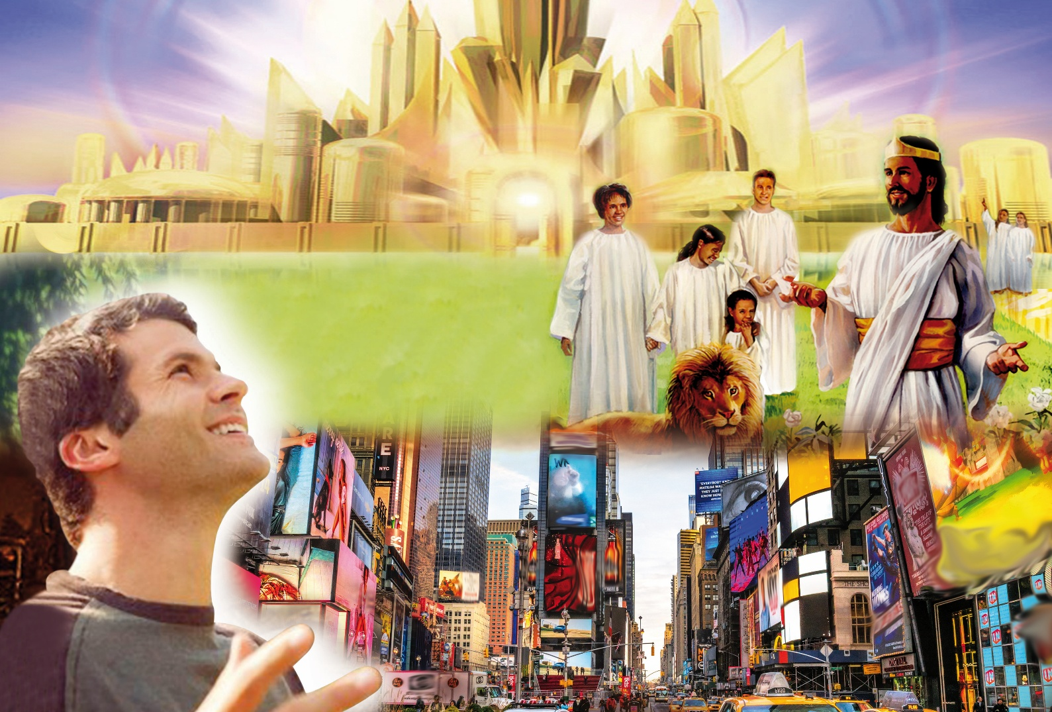







Kad tiekam aprakti kristības ūdeņos, mēs nomirstam savai iepriekšējai grēcīgajai dzīvei. Izkāpjot no ūdeņiem, mēs atdzimstam un augāmceļamies jaunai dzīvei kā jaunas būtnes.
Mēs atstājam savu iepriekšējo dzīvesveidu un domāšanas veidu. No tā brīža mēs dzīvojam citādi un domājam citādi. Mēs vairs nedomājam par zemes lietām, bet gan par debesu lietām.
Kādu iemeslu dēļ mūsu vecais dzīvesveids var atdzīvoties. Tāpēc apustulis Pāvils mudina vērst skatu uz debesīm un pagriezt muguru zemes lietām.
Uz zemes vai Debesīm vērsta dmāšana?
  Mūsu mērķis (Kolosiešiem 3:1-4)
  Mirt zemiskajam(Kolosiešiem 3:5-6)
  Apģērbti debesu apģērbā (Kolosiešiem 3:7-11)
Jaunās dzīves Kristū raksturojums:
  Ideālā saikne (Kolosiešiem 3:12-14)
  Dzīvojot jaunu dzīvi (Kolosiešiem 3:15-17)

Slide 4

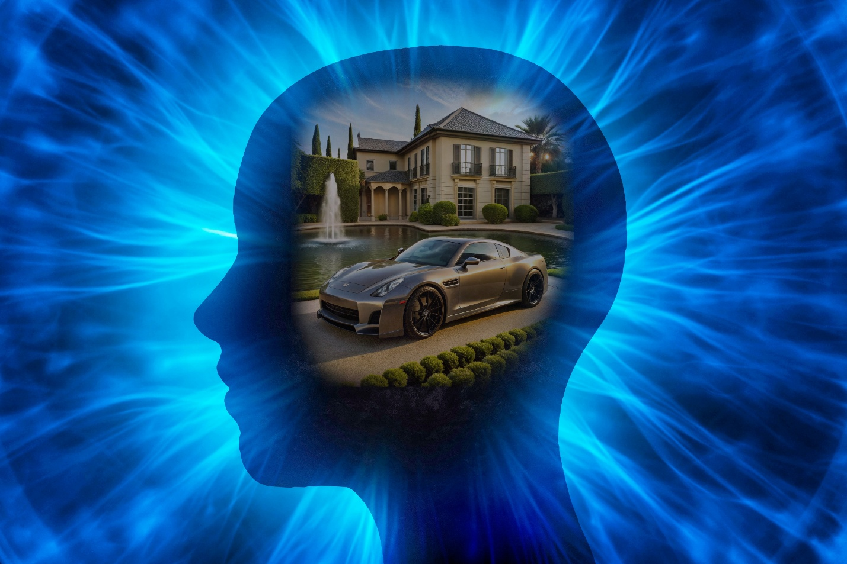
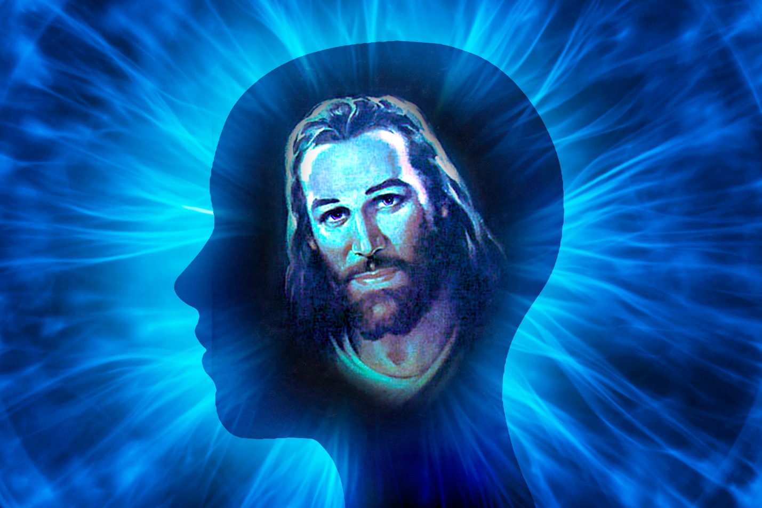
UZ ZEMES VAI DEBESĪM VĒRSTA DOMĀŠANA?

Slide 5

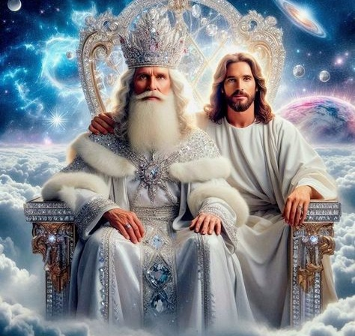
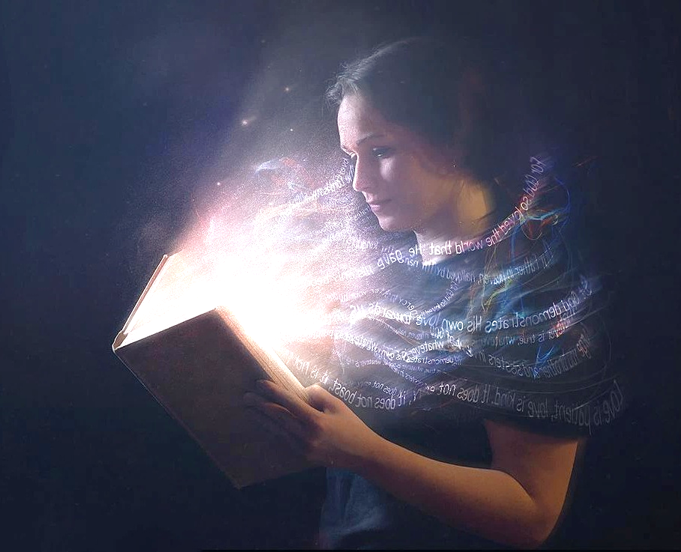
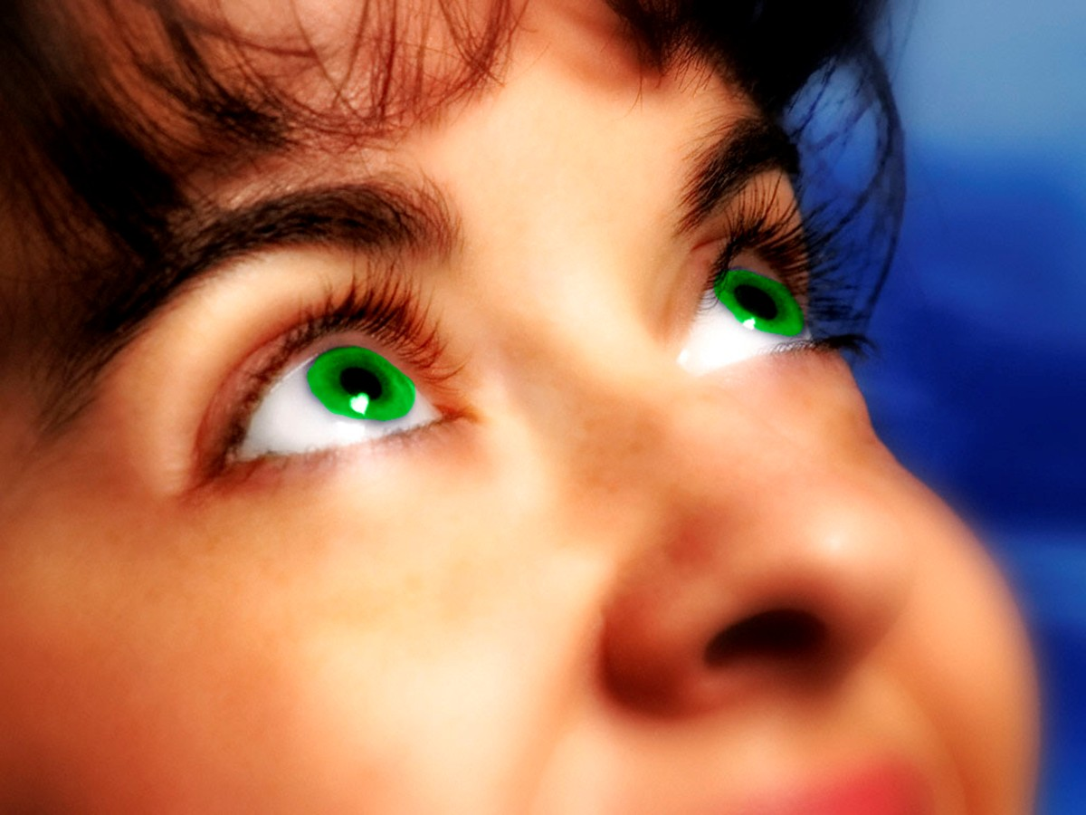
MŪSU MĒRĶIS
“Savas domas vērsiet uz augšu, ne uz zemes lietām” (Kolosiešiem 3:2)
Pamatojoties uz to, ka mēs esam augšāmcēlušies kopā ar Kristu kristībā (Kol. 2:12), Pāvils mudina mūs sekot Jēzum uz vietu, kurp Viņš devās pēc Savas augšāmcelšanās: uz Dieva tronī (Kol. 3:1).
Protams, to fiziski varēsim izdarīt tikai tad, kad Jēzus mūs aizvedīs turp Savā otrajā atnākšanā (Kol. 3:4). Tikmēr mums jākoncentrējas uz debesu lietām (Kol. 3:2).
Mēs esam „miruši”, un mūsu dzīve „līdz ar Kristu ir aslēpta Dievā” (Kol. 3:3). Tā ir dzīve, ko saņemam, pieņemot Kristu.
Bet, lai šī dzīvība paliktu dzīva, tai ir nepieciešama ikdienas barības uzņemšana (2. Kor. 4:16). Katru dienu ir jāmeklē „Tas, kas augšā”, „raugoties uz Jēzu” (Ebr. 12:2).

Slide 6

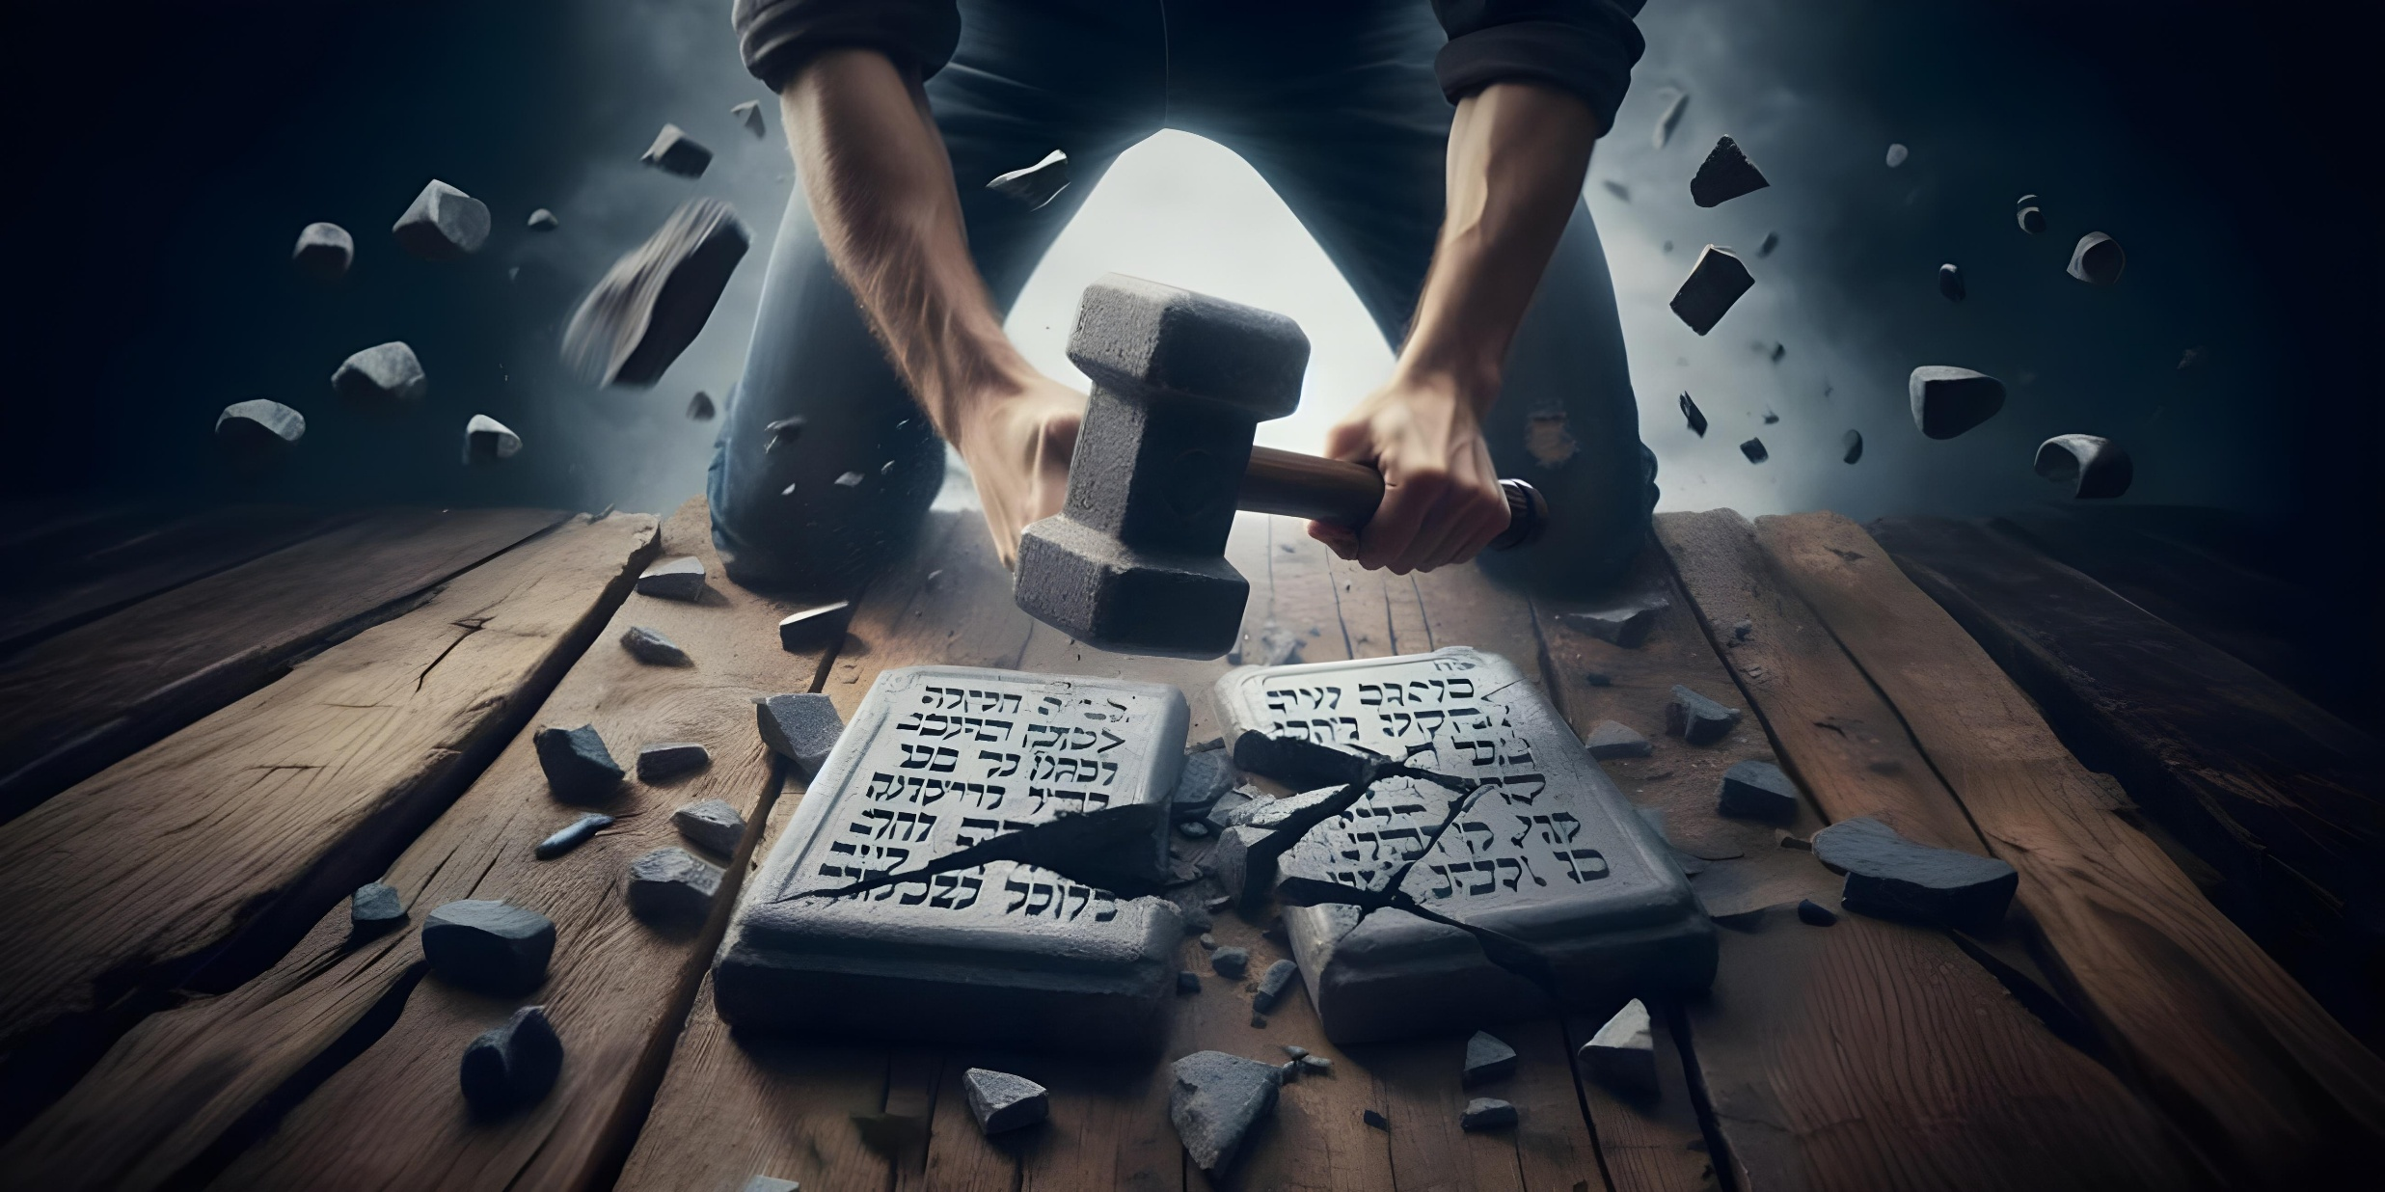

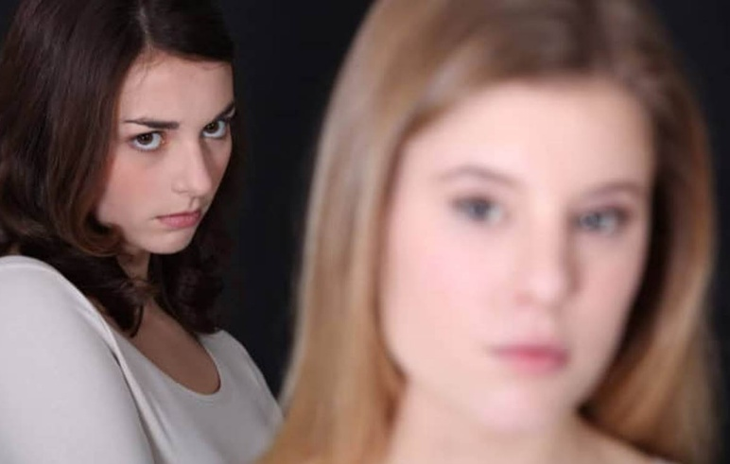
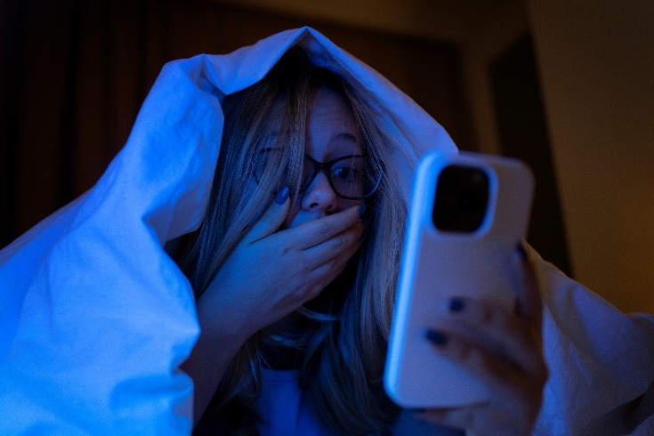
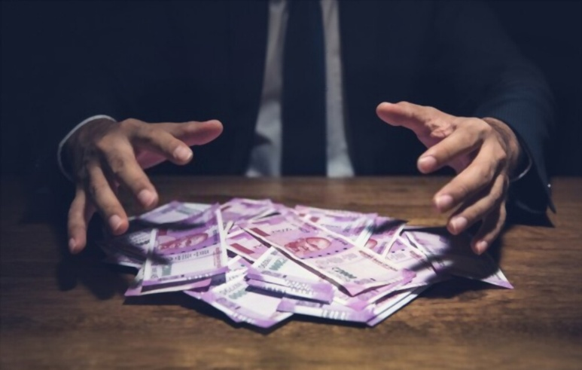
MIRT ZEMISKAJAM
“Tāpēc nonāvējiet sevī to, kas pieder zemei: netiklību, nešķīstību, kaisli, ļauno iekāri un mantkārību; tā ir elku kalpība” (Kolosiešiem 3:5)
Tā kā esam augšāmcēlušies kopā ar Kristu un dzīvojam, domājot par debesīm, mums jāatbrīvojas no tā, kas traucē mums sasniegt mūsu mērķi, no zemes lietām.
Lai neradītu pārpratumus, Pāvils norāda uz galvenajiem šīs zemes domāšanas pīlāriem (ko viņš vēlāk izvērš konkrētākos punktos): „seksuālā amoralitāte, nešķīstība, zemiskas kaislības, ļaunas vēlmes, mantkārība, kas ir elku pielūgsme” (Kol. 3:5 NVI).
Cilvēka daba kopš Pāvila laikiem nav daudz mainījusies, jo mūs joprojām apņem tās pašas kaislības, kas pārkāpj gan Desmit baušļus, gan baušļu garu.
Kāpēc mums tās lietas ir „jānonāvē” – jāatmet, jāatbīvo savas domas un rīcību no šīm lietām? Tāpēc, ka tās izraisa „Dieva dusmas” , kas ir nesaderīgas ar debesu dabu (Kol. 3:6). Nonāvē to, kas pieder zemes lietām, pirms tās nonāvē tevi!

Slide 7



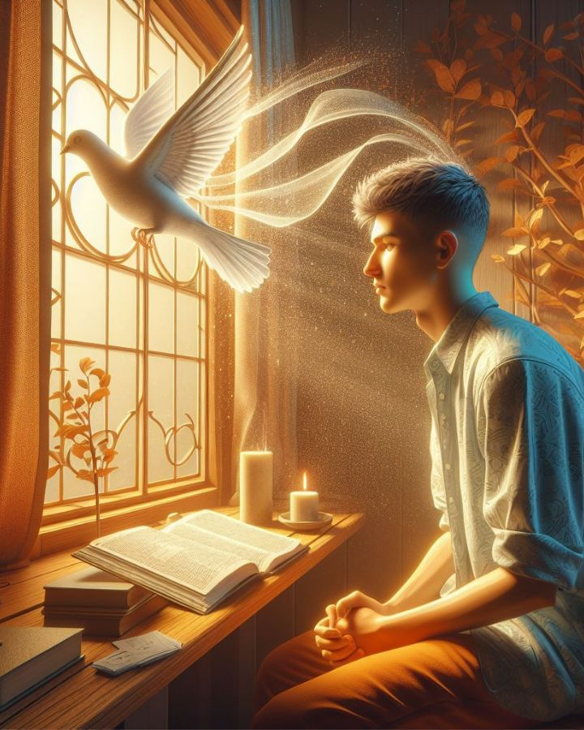
APĢĒRBTI DEBESU APĢĒRBĀ
“Un apģērbiet jauno cilvēku, kas tiek atjaunots atziņā pēc viņa Radītāja tēla” (Kolosiešiem 3:10)
Pavils, izmantojot proverbālo stilu, pie pieciem zemes domāšanas veidiem, pievieno piecus zemes darbus, no kā ir jāizvairās: „dusmām, naida, ļaunuma, apmelošanas un neķītras valodas” (Kol. 3:8 NVI), un nobeidz ar sesto – visļaunāko no visiem –: „Nemelojiet cits citam” (Kol. 3:9).
Pāvils uzskata, ka jau esam „atmetuši veco cilvēku ar viņa darbiem” (Kol. 3:9). Mēs esam noņēmuši „netīros apģērbus”, un esam ļāvuši Jēzum noņemt mūsu grēkus (Cah. 3:4).
Atbrīvojoties no šiem netīrajiem apģērbiem, ir jāuzvelk „svētku tērpi”. Apģērbti jaunajos apģērbos, mēs tiekam nepārtraukti atjaunoti, katru dienu pieaugam svētumā (Kol. 3:10).
Kad mūs atjauno Dieva Vārda pētīšana un Svētā Gara darbs, pazūd barjeras, kas mūs šķir vienu no otra un Kunga (Kol. 3:11).

Slide 8
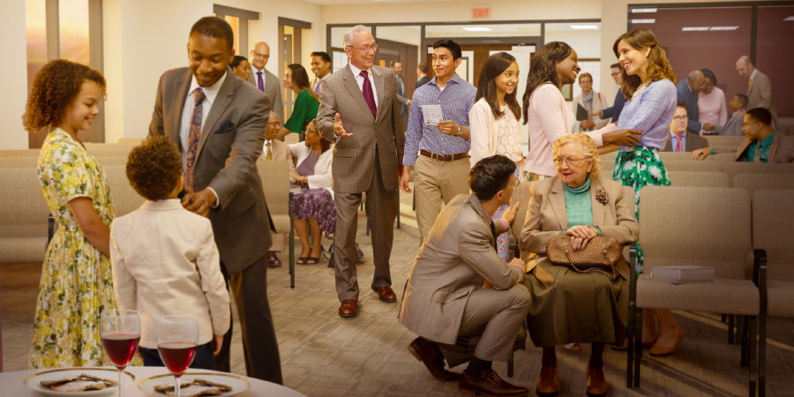

JAUNĀS DZĪVES KRISTŪ RAKSTUROJUMS

Slide 9
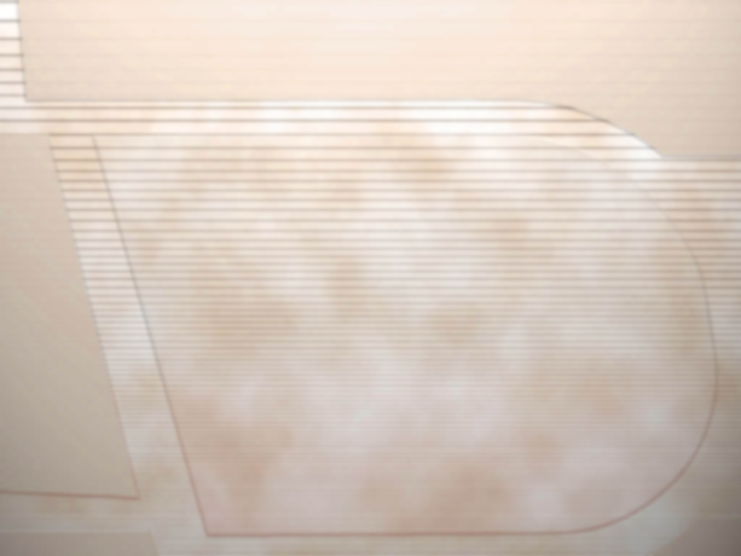
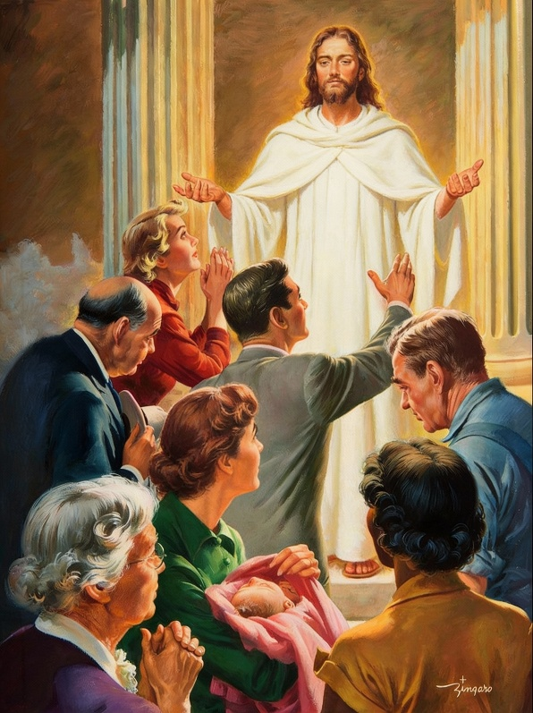

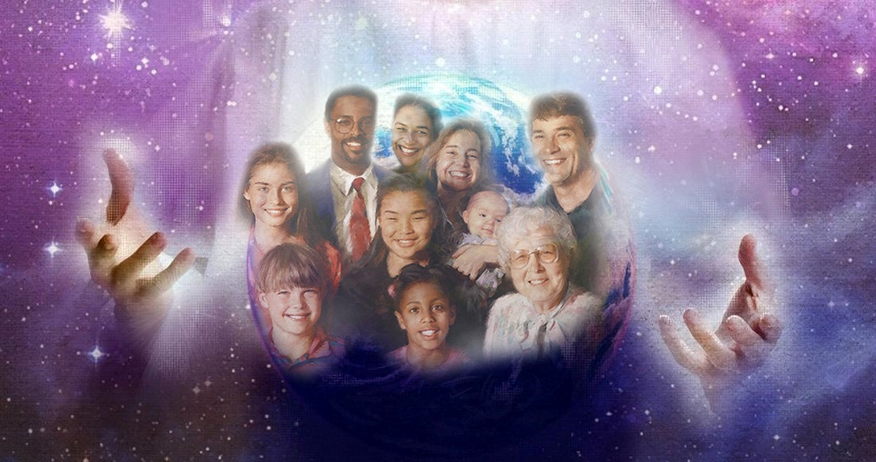
IDEĀLĀ SAIKNE
“Un pāri visam tam lai ir mīlestība, kas ir pilnības saite” (Kolosiešiem 3:14)
Mēs esam „Dieva izredzētie, svētie un mīļotie” (Kol. 3:12). Pēteris mums saka, ka tas mums sniedz lielas priekšrocības un lielu atbildību (1. Pēt. 2:9). Bet kā rīkojas Dieva izredzētie (Kol. 3:12-13)?
1
2
3
4
Sirsnīgā līdzjūtūbā
Laipnībā
Pazemībā
Lēnībā
Pacietībā
Cits citu panesdami
Cits citam piedodami
5
6
7
Un tas viss notiek ideālā pilnības saiknes vidē: mīlestībā (Kol. 3:14). Un šie ir mūsu ieguvumi un pienākumi:
IEGUVUMS
ATBILDĪBA
Tā rīkojoties, esam svētība citiem un arī sev pašiem
Mūsu rīcībai jāpagodina Dievs, lai iedrošinātu arī citus ticēt un sekot Jēzum

Slide 10

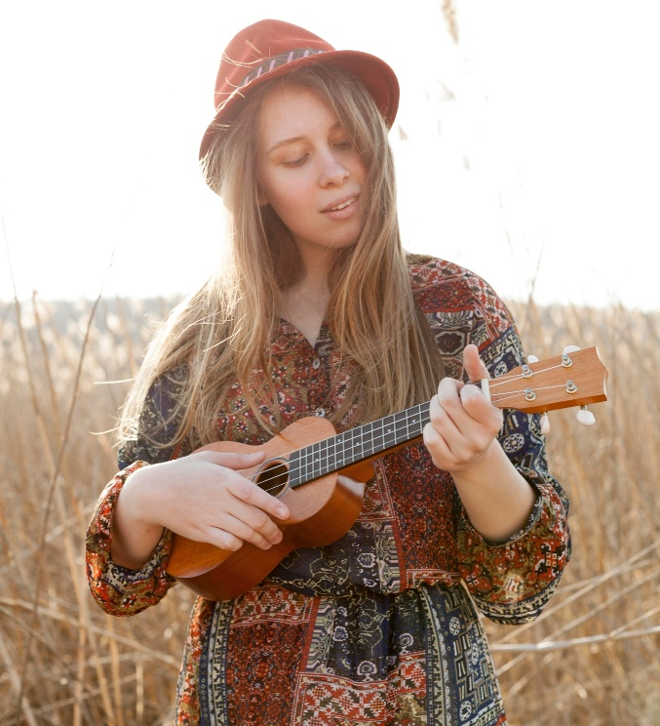
DZĪVOJOT JAUNU DZĪVI
“Kristus Vārds lai bagātīgi mājo jūsos: pamācait un paskubinait cits citu visā gudrībā ar psalmiem, himnām un garīgām dziesmām, žēlastībā dziedādami savās sirdīs Dievam!” (Kolosiešiem 3:16)
Kolosiešiem 3:15-17 parāda, kā barot debesu dabu (un izrādās, ka mēs to nevaram barot izolēti, bet tam mums ir nepieciešama draudzes sadraudzība):
Ļaujot Dieva mieram valdīt pār mums
Palikt vienotiem kā vienam veselam
Būt pateicīgiem
Rūpīgi pētīt Bībeli
Mācot viens otram to, ko esam iemācījušies
Dziedot psalmus, himnas un garīgās dziesmas
Darot visu Jēzus Vārdā
„Dziedāšana ir ierocis, ko vienmēr varam izmantot pret izmisumu. Tādējādi atverot savu sirdi Glābēja klātbūtnes Gaismas stariem, mēs atradīsim dziedināšanu un saņemsim Viņa svētību” (Elena G. White, „Dziedinošā kalpošana”, 196. lpp.).

Slide 11
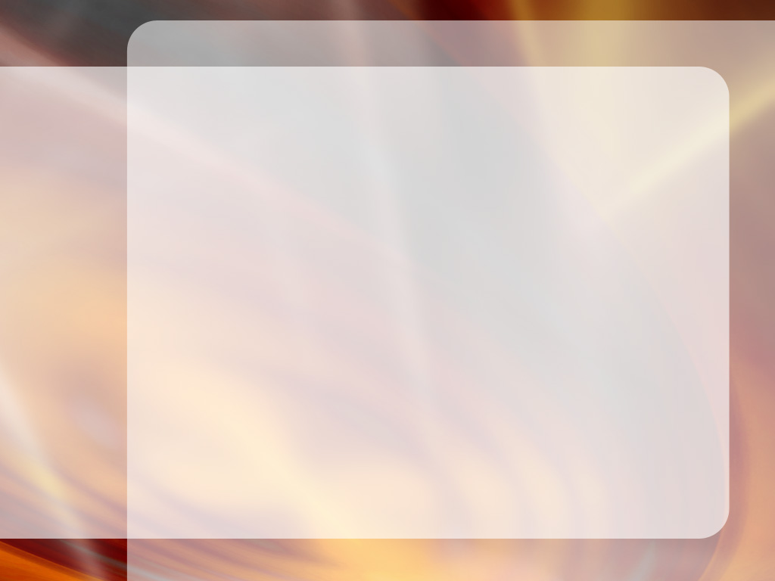
„Kopiet laipnas, maigas un saprotošas ​​jūtas un nesauciet tās par vājumu, jo tās ir Kristus rakstura īpašības. Sargājiet savu ietekmi. Lai tā būtu tik tīra un smaržīga, ka jūs nekad nekaunētos, ja tā atspoguļotos citos. Tāpat kā ūdens pilieni veido upi, tā mazas lietas veido dzīvi. Dzīve ir vai nu upe – mierīga, klusa un patīkama –, vai nemierīga, kas pastāvīgi izmet dubļus un netīrumus. Šajā dzīvē jūs varat pakļauties Svētā Gara disciplīnai. Caur Gara svētdarīšanu jūs arvien pieaugsiet līdzīgāki Kristum.”
E. G. V. (Lai es varētu Viņu pazīt, 22. jūlijs)

